Slide 1
Цифровое развитие.
Новшества в государственном регулировании
Константин Константинович Шульган
Министр связи и информатизации Республики Беларусь

Slide 2
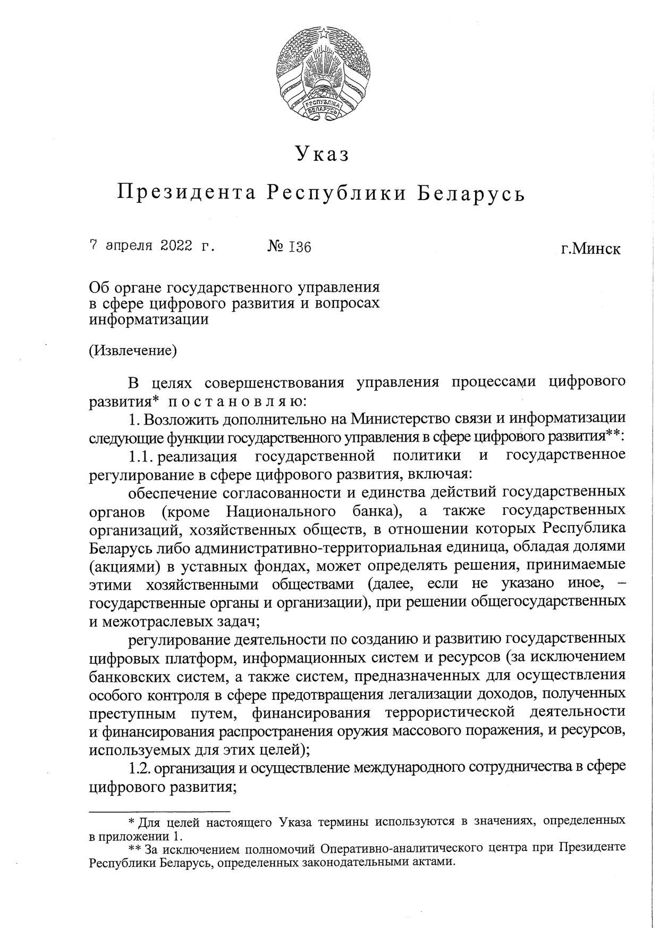
Принят Указ Президента Республики Беларусь от 7 апреля 2022 г. № 136
«Об органе государственного управления в сфере цифрового развития и вопросах информатизации»
Что меняется в законодательстве?
полномочия и функции Минсвязи
поддержка цифрового развития специализированными Центрами
«офисы цифровизации»
порядок реализации мероприятий
экспертиза в цифровом развитии
финансовые и иные инструменты поддержки цифрового развития
KPI цифрового развития отраслей и регионов

Slide 3
Какие проблемные вопросы привели к необходимости пересмотра законодательства?

Slide 4
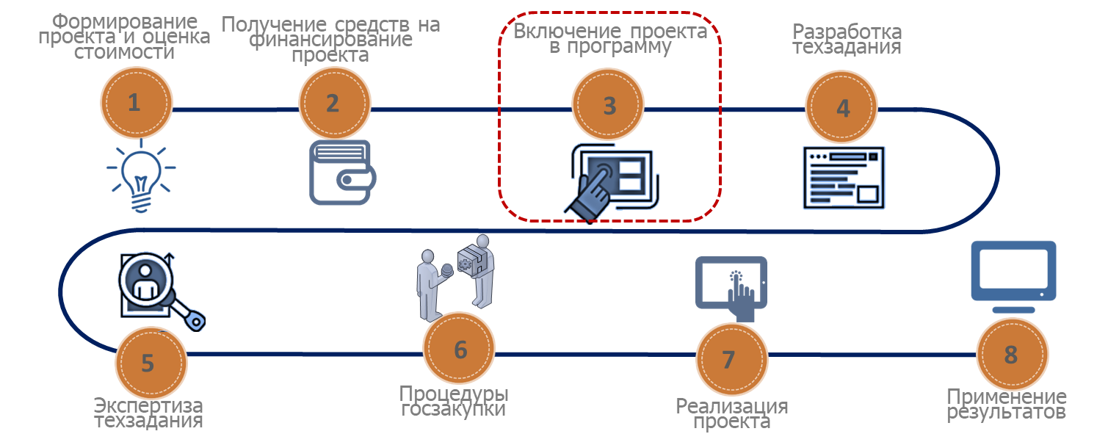
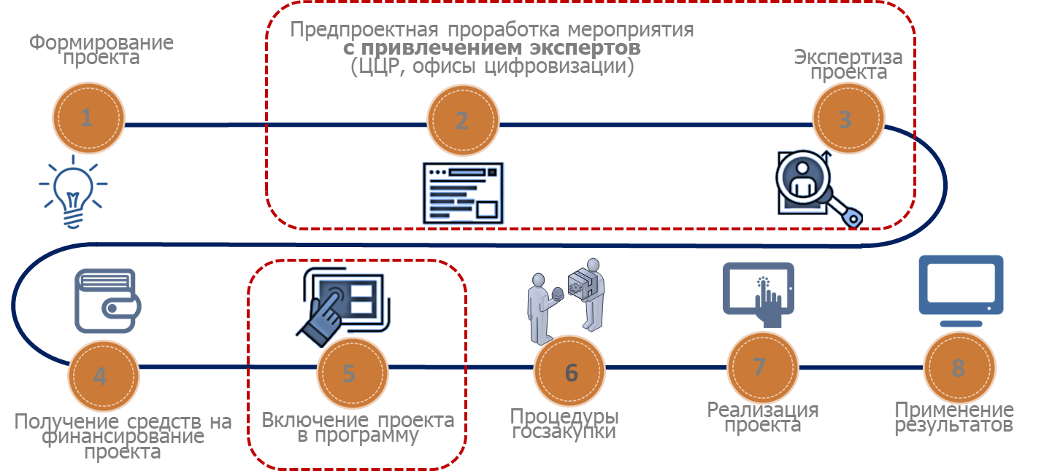
Как реализуются мероприятия государственных программ сейчас?
- Высокая неопределенность в части подходов к реализации проекта, включаемого в программу
- Получение финансирования на слабо проработанные проекты
- Основные предпроектные стадии реализуются в рамках программы и длятся до 8 месяцев и более
Как будут реализовываться мероприятия государственных программ?
Основные предпроектные процедуры вынесены на стадию, предшествующую включению проекта в программу
Финансирование выделяется на проработанные проекты
Мероприятия в программе начинаются с определения исполнителя

Slide 5
Какие инструменты поддержки проектов появляются в цифровом развитии?
Экспертная поддержка проектов государственных органов:
привлечение ЦЦР, офисов цифровизации;
выделение допфинансирования на работу с ЦЦР;
упрощение процедуры ввода в эксплуатацию результатов (организация сопровождения ЦП, ГИС)
Возможность изменения условий договоров госзакупки при их исполнении в случаях:
изменения требований к предмету договора;
увеличения сроков исполнения обязательств;
изменения цены договора в ходе выполнения работ.
30 % средств местных инновационных фондов для:
цифрового развития реального сектора экономики, регионов (в том числе посредством технологий «умных городов»);
пилотных проектов и масштабирования их результатов.

Slide 6
Какие организации будут оказывать поддержку цифровому развитию?
Центр цифрового развития
(ЦЦР)
Центр перспективных исследований
(ЦПИ)
Офисы цифровизации
Парк высоких технологий
разработка технических паспортов;
разработка технических заданий на создание ЦП, ГИС(Р);
разработка конкурсной документации;
сопровождение ЦП, ГИС;
информационно-аналитическое сопровождение деятельности Минсвязи (законодательство, ТНПА, техническая политика, статистика, мониторинг и оценка эффективности проектов, популяризация и результатов).
разработка технических паспортов;
разработка технических заданий на создание ЦП, ГИС(Р);
разработка конкурсной документации;
разработка (доработка) ПО;
сопровождение ЦП, ГИС.
! Возможно привлечение офисом цифровизации сторонних организаций для содействия в оказании услуг
эксперты;
база данных технологических компетенций резидентов;
участие в финансировании услуг экспертов;
пилотные проекты.
НИР: прогнозы цифрового развития; показатели уровня цифрового развития; анализ уровня цифрового развития;
организационно-техническое обеспечение экспертизы.

Slide 7
Какой эффект ожидается?

